Slide 1
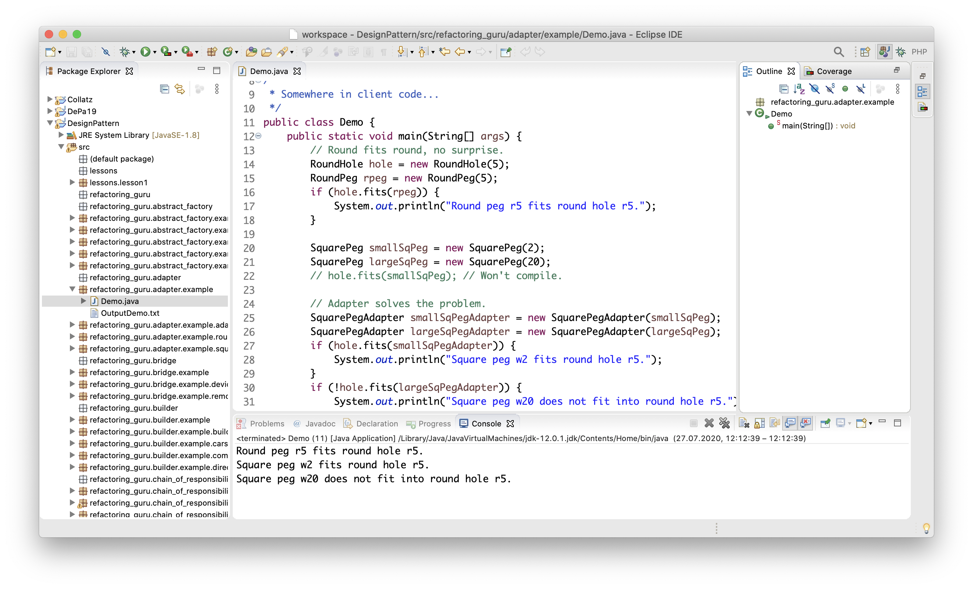
Run: Mit Klick auf den Pfeil compilieren Sie Ihr Programm und führen es aus
Ihre Java-Projekte
Outline: Übersicht über Variablen und Methoden der aktuellen Klasse
Ihre Pakte
Editor: Hier werden die Programme geschrieben
Klassen in einem Paket
Package Explorer: Übersicht über alle Projekte und Pakete
Konsole: die Standard-Ein- und Ausgabe

Slide 2
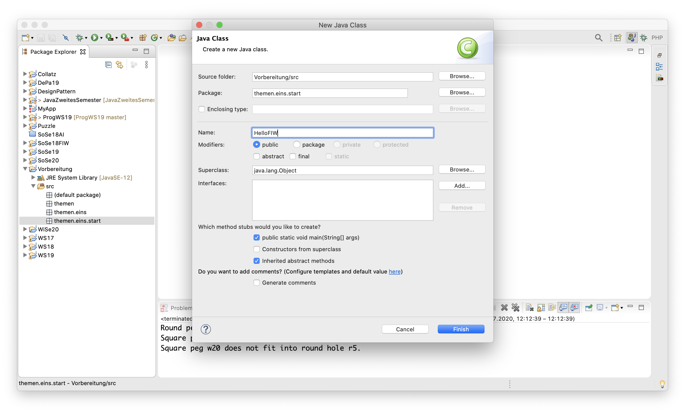

Slide 3
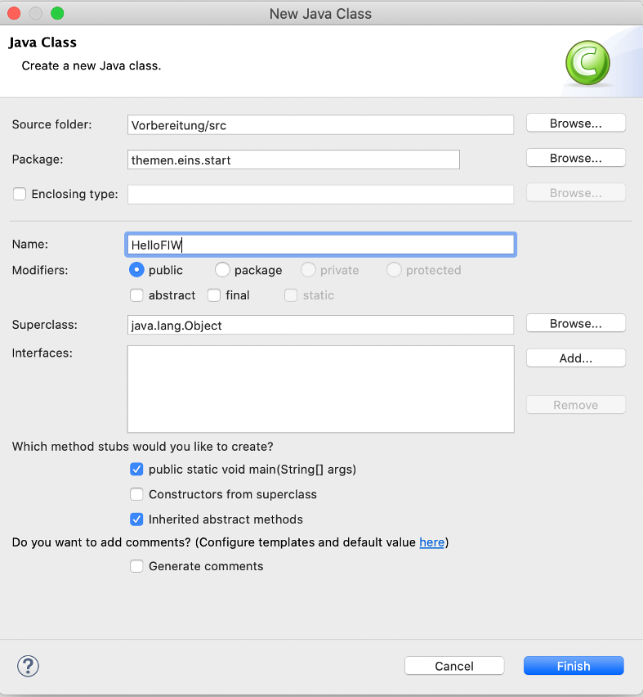
Klassenname HelloFIW
hier Häkchen setzen

Slide 4
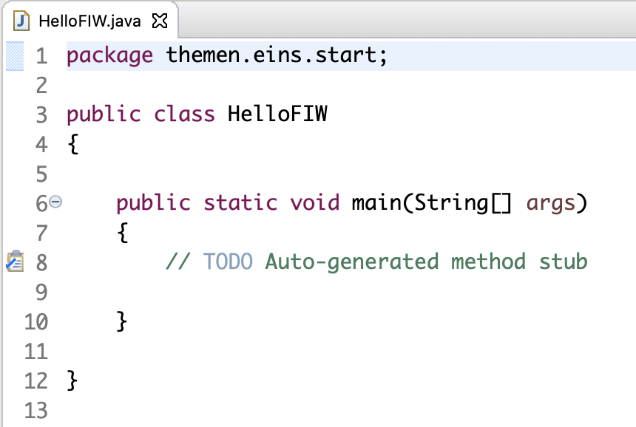

Slide 5
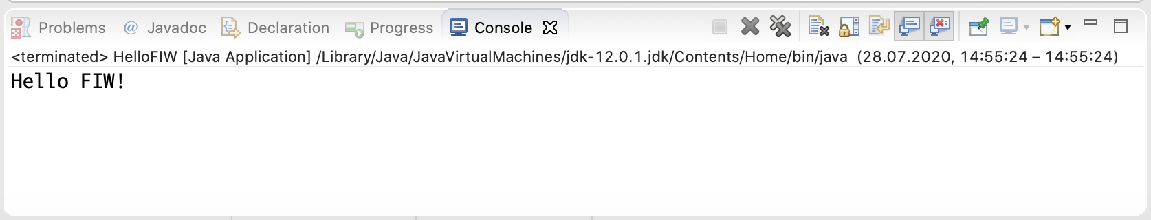

Slide 6
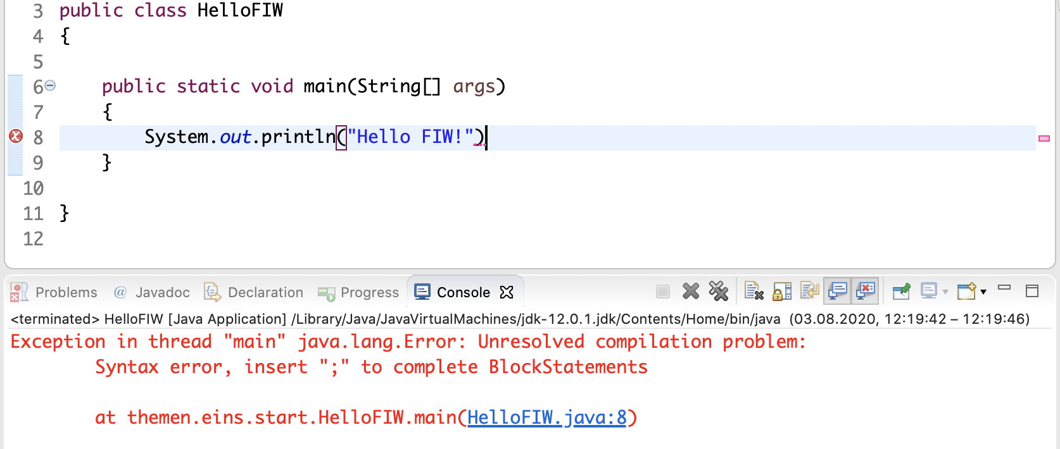

Slide 7
